Slide 1
法恩莱特
电解液月报
2026年04月 月度分析报告
法恩莱特事业部 · 战略研究部
每月8日发布

Slide 2
目录
2026年04月 月度分析报告
01
行业动态与热点
02
电解液市场分析
INDUSTRY DYNAMICS
ELECTROLYTE MARKET
03
添加剂与溶剂价格
04
碳酸锂市场
ADDITIVES & SOLVENTS
LITHIUM CARBONATE
05
六氟磷酸锂市场
06
法恩莱特专题诊断
LITHIUM HEXAFLUOROPHOSPHATE
FELT DIAGNOSTIC
07
专属建议
RECOMMENDATIONS
法恩莱特事业部 | 战略研究部
2026年04月
2 / 27

Slide 3
INDUSTRY DYNAMICS
PART 1
行业动态与热点

Slide 4
一、行业动态与热点 — 重点企业动态
2026年04月
4月行业重要变化：①天赐材料全资子公司浙江天硕VC产能达1000吨/年，2025年Q1归母净利润16.54亿元（同比+1005%），受益一体化成本优势；②新宙邦2025年营收96.39亿元/+22.84%，六氟磷酸锂自供比例50%-70%；③昊华科技六氟磷酸锂产能扩至9000吨/年，电解液总产能25
天赐材料全资子公司浙江天硕VC（碳酸亚乙烯酯）添加剂产能达1000吨/年。2025年Q1，天赐材料归母净利润16.54亿元，同比暴增1005%，受益于一体化成本优势与行业供需格局反转。
天赐材料是全球最大的电解液企业（4月产量79,000吨，遥遥领先第二名新宙邦38,000吨），其一体化布局涵盖六氟磷酸锂、添加剂、溶剂等核心材料，成本优势显著。4月，天赐材料启动年产10000吨LiFSI改扩建项目，一体化布局持续深化。
新宙邦2025年全年营收96.39亿元，同比增长22.84%；归母净利润10.97亿元，同比增长16.48%。公司六氟磷酸锂自供比例达50%-70%，电解液业务充分受益于储能需求高增，出口业务表现强劲。
新宙邦在电解液出口市场具有显著优势，2025年海外营收占比持续提升，是国内少数实现国际化布局的电解液企业之一。同时，新宙邦也在积极扩产LiFSI，4月公告启动10000吨LiFSI改扩建项目。
石大胜华2025年全球电解液溶剂出货量市占率达22%，连续六年保持全球第一。武汉20万吨电解液项目产能持续爬坡，客户覆盖宁德时代、比亚迪等头部电池厂。石大胜华在电解液溶剂领域具有绝对龙头地位，同时向上游延伸至六氟磷酸锂。
在EVTank发布的全球六氟磷酸锂出货量TOP10榜单中，石大胜华2025年排名跃升，2025年全球六氟磷酸锂出货量TOP10门槛已升至5000吨，行业集中度进一步提升。
法恩莱特事业部 | 战略研究部
2026年04月
4 / 27

Slide 5
ELECTROLYTE MARKET
PART 2
电解液市场分析

Slide 6
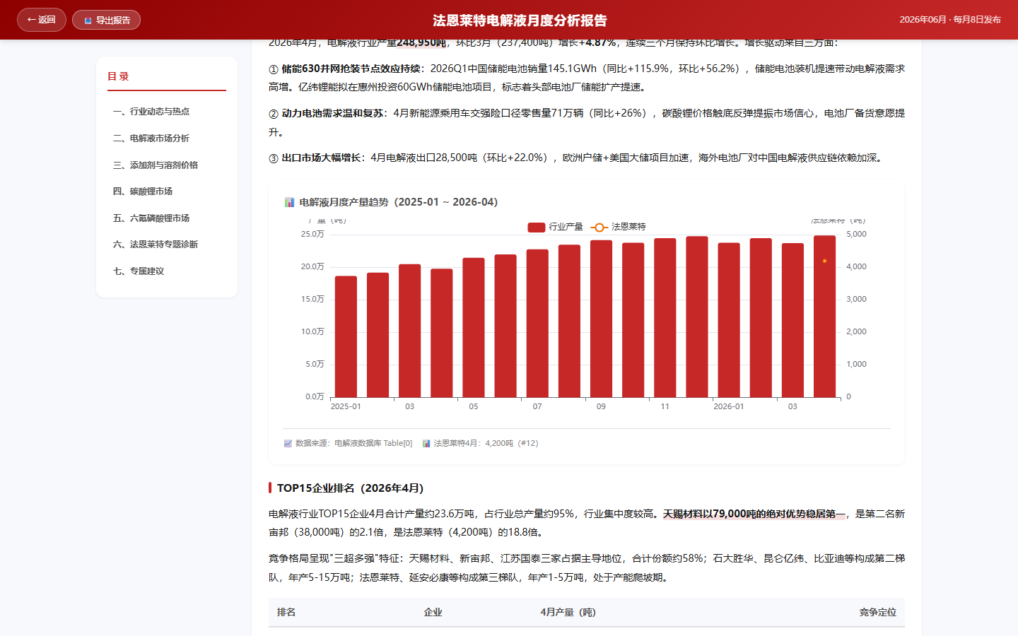
二、电解液市场分析 — 供需格局
2026年04月
竞争格局呈现"三超多强"特征：天赐材料、新宙邦、江苏国泰三家占据主导地位，合计份额约58%；石大胜华、昆仑亿纬、比亚迪等构成第二梯队，年产5-15万吨；法恩莱特、延安必康等构成第三梯队，年产1-5万吨，处于产能爬坡期。
竞争格局呈现「三超多强」特征：天赐材料、新宙邦、江苏国泰三家占据主导地位，合计份额约58%
值得关注的是，欧盟《新电池法》要求企业建立电池碳足迹声明与回收体系，促使行业向低碳化转型。五矿新能年报指出，政策环境正从国内外两个维度系统性构筑"绿色壁垒"与"创新溢价"，这将对出口型企业提出更高的合规要求。
法恩莱特事业部 | 战略研究部
2026年04月
6 / 27

Slide 7
ADDITIVES & SOLVENTS
PART 3
添加剂与溶剂价格

Slide 8
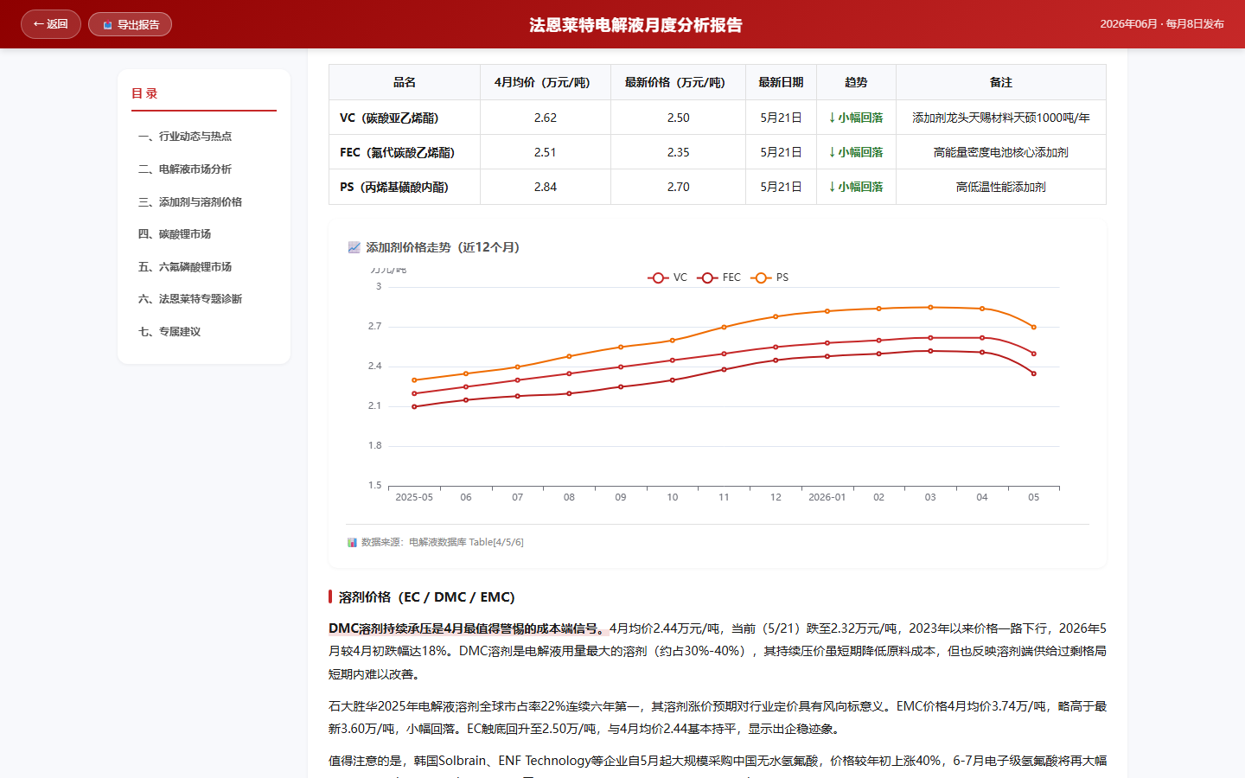
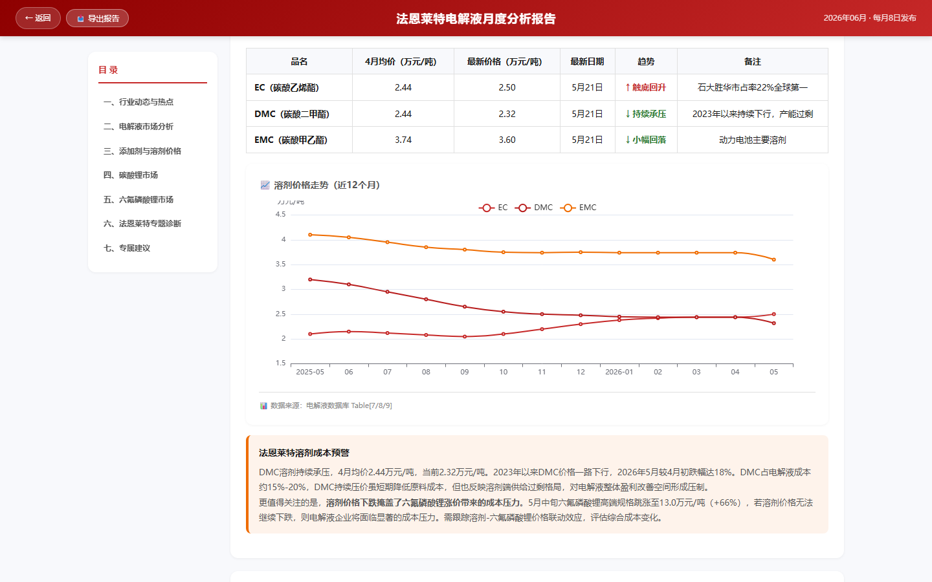
三、添加剂与溶剂价格
2026年04月
添加剂
溶剂
天赐材料全资子公司浙江天硕VC产能达1000吨/年，2025年Q1归母净利润暴增1005%，直接验证了添加剂景气周期。海辰药业同步推进安庆汇辰电解液添加剂（硫酸酯类、VC）产能建设，添加剂赛道持续吸引新进入者扩产。
长期看，LiFSI（双氟磺酰亚胺锂）作为新一代高性能添加剂，添加比例持续提升。国金证券指出，六氟磷酸锂价格倒挂缓解背景下，LiFSI相对性价比凸显，添加比例有望持续提升。天赐材料、新宙邦均已启动10000吨LiFSI改扩建项目，法恩莱特LiFSI产线布局已刻不容缓。
法恩莱特事业部 | 战略研究部
2026年04月
8 / 27

Slide 9
LITHIUM CARBONATE
PART 4
碳酸锂市场

Slide 10
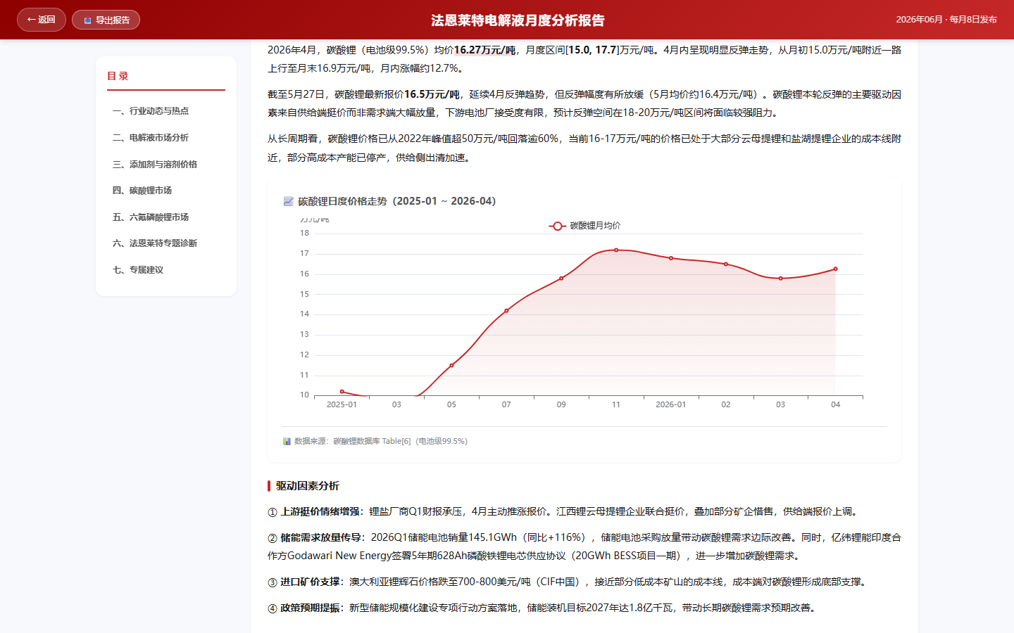
四、碳酸锂市场
2026年04月
从长周期看，碳酸锂价格已从2022年峰值超50万元/吨回落逾60%，当前16-17万元/吨的价格已处于大部分云母提锂和盐湖提锂企业的成本线附近，部分高成本产能已停产，供给侧出清加速。
成本传导
4月碳酸锂从15.0万元/吨涨至16.9万元/吨（+1.9万元/吨），理论推动六氟磷酸锂成本约+10.6万元/吨，推动电解液成本约+3.2万元/吨。在电解液售价约2.8万/吨（磷酸铁锂规格）背景下，成本传导时滞叠加DMC溶剂压价，电解液企业4月盈利承压。
法恩莱特事业部 | 战略研究部
2026年04月
10 / 27

Slide 11
LITHIUM HEXAFLUOROPHOSPHATE
PART 5
六氟磷酸锂市场

Slide 12
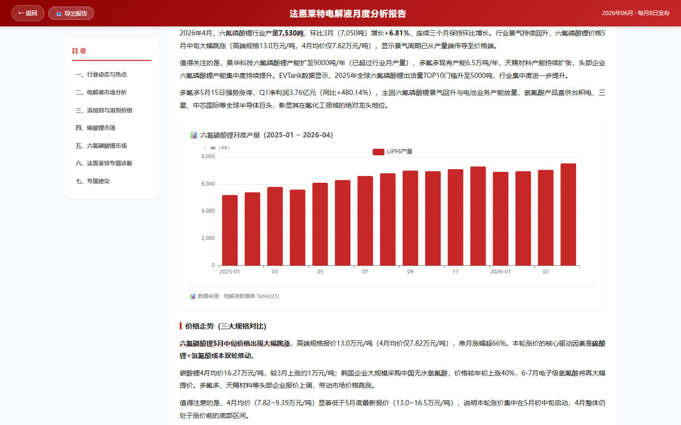
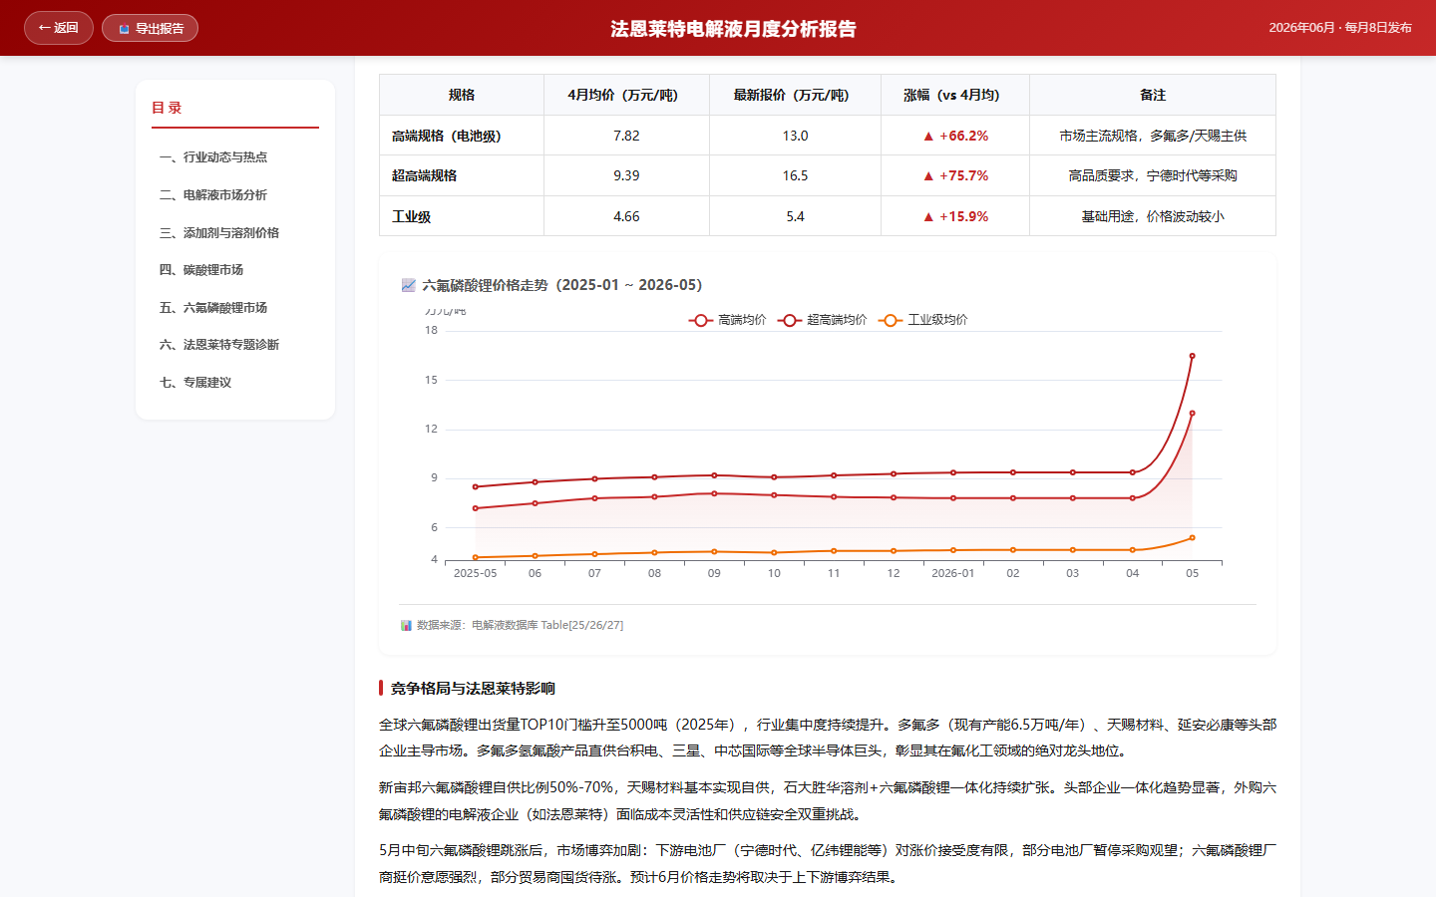
五、六氟磷酸锂市场
2026年04月
值得关注的是，昊华科技六氟磷酸锂产能扩至9000吨/年（已超过行业月产量），多氟多现有产能6.5万吨/年，天赐材料产能持续扩张，头部企业六氟磷酸锂产能集中度持续提升。EVTank数据显示，2025年全球六氟磷酸锂出货量TOP10门槛升至5000吨，行业集中度进一步提升。
价格走势
多氟多5月15日强势涨停，Q1净利润3.76亿元（同比+480.14%），主因六氟磷酸锂景气回升与电池业务产能放量，氢氟酸产品直供台积电、三星、中芯国际等全球半导体巨头，彰显其在氟化工领域的绝对龙头地位。
法恩莱特事业部 | 战略研究部
2026年04月
12 / 27

Slide 13
FELT DIAGNOSTIC
PART 6
法恩莱特专题诊断

Slide 14
六、法恩莱特专题诊断 — 经营速览
2026年04月
2026年04月法恩莱特整体经营呈现"增收增亏"特征：销量4,115吨（完成率53%），营收9,758万，毛利率-3.2%，净利润-549万。
销量
营收
毛利率
净利润
4,115
9,758
-3.2
-549
吨
万
%
万
预算7,795吨
人民币
预算0%
预算0万
经营现金流
回款天数
期货亏损
四费率
+3,576
96
0
-
万
天
万
%
预算0万
应收账款周转
本年累计
费用占营收比
法恩莱特事业部 | 战略研究部
2026年04月
14 / 27

Slide 15
六、法恩莱特专题诊断 — 三基地横向对比
2026年04月
基地 | 营收（万） | 毛利率 | 边际利润（万） | 边际率 | 净利润（万） | 四费率 | 经营现金流
法恩 | 9,758 | -3.2% | -549 | -5.6% | -549 | 2.9% | +0
湖南 | 10,016 | -5.3% | -2,527 | -25.2% | -2,527 | 0.0% | +6,141
安徽 | 12,349 | -0.8% | -242 | -2.0% | -242 | 0.0% | -1,574
广西 | 8,527 | 6.4% | +341 | 4.0% | 341 | 0.0% | +944
广西基地唯一盈利：净利润+341万，毛利率+6.4%，经验可复制
湖南基地亏损最重：净利润-2,527万，净利润率-25%，需专项整改
法恩总部毛亏310万，但边际利润178万（边际率1.8%）证明主业有生存空间
法恩莱特事业部 | 战略研究部
2026年04月
15 / 27

Slide 16
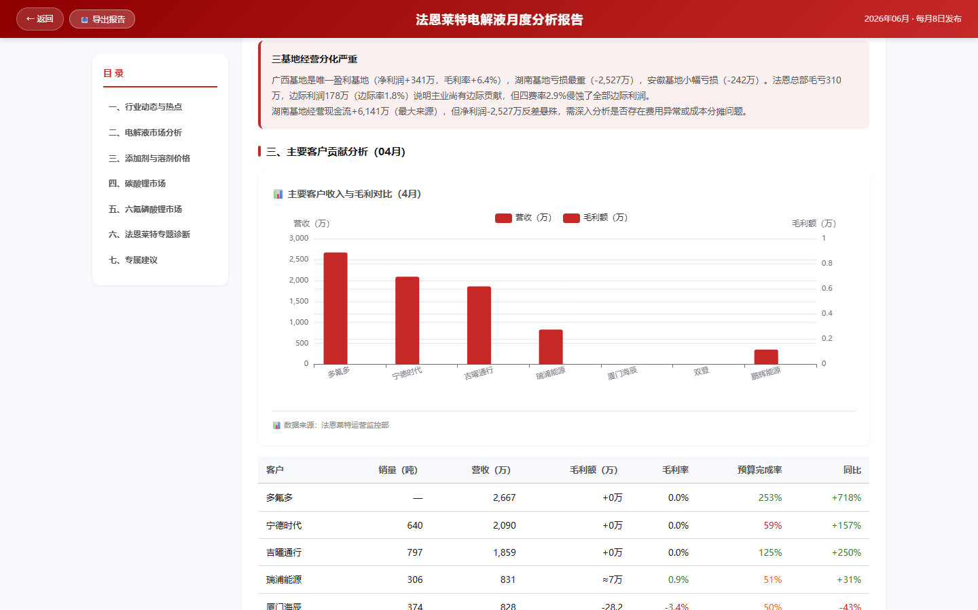
六、法恩莱特专题诊断 — 主要客户贡献
2026年04月
客户 | 销量（吨） | 营收（万） | 毛利额（万） | 毛利率 | 预算完成率
多氟多能源 | - | 2,667 | +0 | +0万 | 0%
宁德时代 | 640 | 2,090 | +0 | +0万 | 0%
吉曜通行 | 797 | 1,859 | +0 | +0万 | 0%
瑞浦能源 | 306 | 831 | +0 | +0万 | 0%
厦门海辰 | 374 | 828 | +0 | +0万 | 0%
双登 | 312 | 602 | +0 | +0万 | 0%
鹏辉能源 | 221 | 351 | +0 | +0万 | 0%
多氟多（+2,667万）超预算完成，毛利率0.1%虽薄但量大利稳，是最重要战略客户
宁德时代（640吨）和吉曜通行（797吨）是营收主力，但均以亏损价格接单
头部客户全部亏损，定价策略存在严重问题——以亏损价格接单导致量越大亏越多
法恩莱特事业部 | 战略研究部
2026年04月
16 / 27

Slide 17
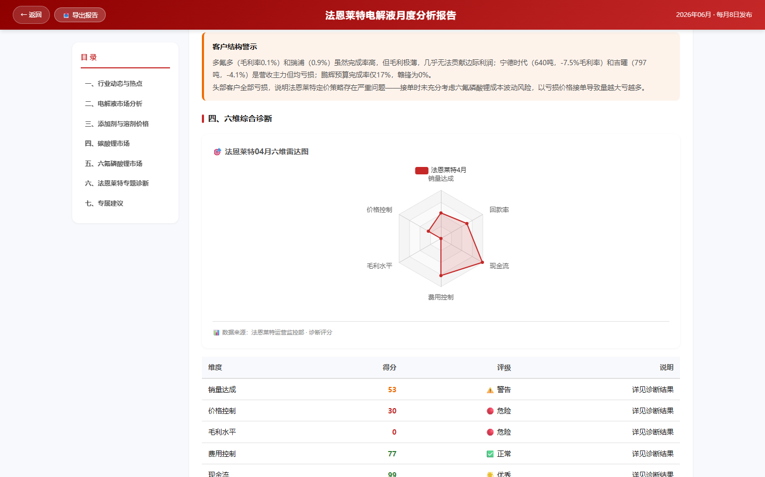
六、法恩莱特专题诊断 — 六维综合诊断
2026年04月
六维综合诊断得分
六维雷达图
销量完成率
53
一般
价格控制力
30
危险
毛利率水平
0
危险
费用管控能力
77
良好
经营现金流
99
良好
应收账款回款
62
一般
综合评分 54分 | 最差维度：「价格控制」「毛利水平」 | 最优维度：「现金流」「费用控制」
法恩莱特事业部 | 战略研究部
2026年04月
17 / 27

Slide 18
六、法恩莱特专题诊断 — 问题诊断与积极因素
2026年04月
问题诊断
积极因素
1
销量仅完成预算53%（4,115吨/预算7,795吨），鹏辉完成率17%，赣锋0%
1
多氟多超预算153%完成（预算480吨→实际完成253%），收入2,667万，同比+718%
销量仅完成预算53%（4,115吨/预算7,795吨），鹏辉完成率17%，赣锋0%
多氟多超预算153%完成（预算480吨→实际完成253%），收入2,667万，同比+718%
2
毛利率-3.2%（预算4.8%），原材料较报价亏损165.7万（六氟亏损333.8万为主因）
2
经营现金流3,576万（预算461万），超预算775%，现金流健康
毛利率-3.2%（预算4.8%），原材料较报价亏损165.7万（六氟亏损333.8万为主因）
经营现金流3,576万（预算461万），超预算775%，现金流健康
3
净利润-549万（预算443万），本年累计-2,427万（其中期货亏损1,220万）
3
4月销量环比+43%（3月2,879吨→4月4,115吨），需求边际改善
净利润-549万（预算443万），本年累计-2,427万（其中期货亏损1,220万）
4月销量环比+43%（3月2,879吨→4月4,115吨），需求边际改善
4
宁德时代亏毛利156.8万（原材料差价亏损60.3万+加工费亏损96.5万）
4
广西基地毛利率+6.4%，是唯一盈利基地，边际贡献稳定
宁德时代亏毛利156.8万（原材料差价亏损60.3万+加工费亏损96.5万）
广西基地毛利率+6.4%，是唯一盈利基地，边际贡献稳定
5
应收款天数96天（预算90天），到期回款压力持续
5
采购端
应收款天数96天（预算90天），到期回款压力持续
六氟均价10.51万/吨，低于当前市场报价，锁价优势尚存
法恩莱特事业部 | 战略研究部
2026年04月
18 / 27

Slide 19
RECOMMENDATIONS
PART 7
专属建议

Slide 20
七、专属建议 — 机会与风险
2026年04月
风险识别
战略机会
风险1
机会1
销量仅完成预算53%（4,115吨/预算7,795吨），鹏辉完成率17%，赣锋0%
多氟多超预算153%完成（预算480吨→实际完成253%），收入2,667万，同比+718%
销量仅完成预算53%（4,115吨/预算7,795吨），鹏辉完成率17%，赣锋0%
多氟多超预算153%完成（预算480吨→实际完成253%），收入2,667万，同比+718%
风险2
机会2
毛利率-3.2%（预算4.8%），原材料较报价亏损165.7万（六氟亏损333.8万为主因）
经营现金流3,576万（预算461万），超预算775%，现金流健康
毛利率-3.2%（预算4.8%），原材料较报价亏损165.7万（六氟亏损333.8万为主因）
经营现金流3,576万（预算461万），超预算775%，现金流健康
风险3
机会3
净利润-549万（预算443万），本年累计-2,427万（其中期货亏损1,220万）
4月销量环比+43%（3月2,879吨→4月4,115吨），需求边际改善
净利润-549万（预算443万），本年累计-2,427万（其中期货亏损1,220万）
4月销量环比+43%（3月2,879吨→4月4,115吨），需求边际改善
风险4
机会4
宁德时代亏毛利156.8万（原材料差价亏损60.3万+加工费亏损96.5万）
广西基地毛利率+6.4%，是唯一盈利基地，边际贡献稳定
宁德时代亏毛利156.8万（原材料差价亏损60.3万+加工费亏损96.5万）
广西基地毛利率+6.4%，是唯一盈利基地，边际贡献稳定
法恩莱特事业部 | 战略研究部
2026年04月
20 / 27

Slide 21
七、专属建议 — 行动建议
2026年04月
本周内（紧急）🔴
当前期货累计亏损1,220万，建议平仓现有期货合约止损控制亏损，重新制定套保规则——套保比例不超过采购量60%，设置价格上限保护。
止损期货持仓
本周内（紧急）🔴
宁德时代4月亏毛利156.8万，是最大亏损来源。基于六氟涨价，电解液报价应上调3%-5%。若宁德拒绝，优先保障多氟多等盈利客户供货。
重新谈判宁德时代报价
本月内（高优先级）
成立湖南基地降本专项小组，目标是6月净利润率改善至-10%以内。重点：分析费用构成、重新评估定价策略、优化采购渠道。
湖南基地专项整改
本月内（高优先级）
每笔订单接单前必须计算毛利率是否≥0%。毛利率为负的订单原则上不接，除非有明确战略理由。
建立原料成本-产品报价联动机制
本月内（高优先级）
吉曜通行4月完成率125%，同比+250%，是当前最健康客户。重点维护；同时开拓双登/海四达增量订单。
加大吉曜通行供货量
本季内（中优先级）
深度复盘广西毛利率+6.4%的核心原因：客户结构、定价策略、采购成本。将广西经验形成SOP，推广至安徽/湖南基地。
复制广西基地经验
法恩莱特事业部 | 战略研究部
2026年04月
21 / 27

Slide 22
核心结论
1
核心问题在于定价策略失当——宁德时代/吉曜/鹏辉等大客户均以亏损价格接单
2
积极信号：现金流健康（+3,576万），多氟多超预算153%，广西基地盈利（+341万）
3
5月六氟磷酸锂跳涨至12万/吨（+18.75%），若调价顺利传导+期货策略修复，Q3有望实现盈亏平衡
4
广西基地毛利率+6.4%经验可复制，推广至安徽/湖南基地有望改善整体盈利
法恩莱特事业部 | 战略研究部 | 2026年04月

Slide 23
法恩莱特事业部
战略研究部 · 每月8日发布
2026年04月

